Slide 1
LE SCIENZE COMPORTAMENTALI NELL’AIR, NELLA VIR
E NELLE CONSULTAZIONI
Luigi Carbone
SNA – 31 maggio 2018

Slide 2
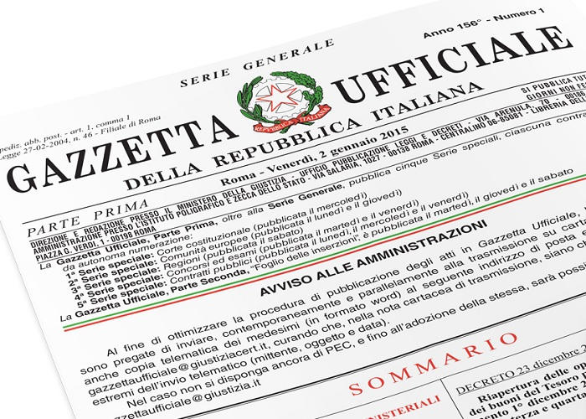
Le scienze comportamentali (behavioural analysis):
Un ingresso recente nei processi istituzionali
di formazione delle regole
Parere del Consiglio di Stato n. 1458 del 7 giugno 2017, punto 38: «L’approccio della behavioural regulation»
Decreto del Presidente del Consiglio dei ministri 15 settembre 2017, n. 169 (G.U. n. 280 del 30 novembre 2017)
“Regolamento recante disciplina sull'analisi dell'impatto della regolamentazione, la verifica dell'impatto della regolamentazione e la consultazione”.
Direttiva del Presidente del Consiglio del 16 febbraio 2018 (G.U. n. 83 del 10 aprile 2018)
“Approvazione della Guida all'analisi e alla verifica dell'impatto della regolamentazione, in attuazione del decreto del Presidente del Consiglio dei ministri 15 settembre 2017, n. 169”.
Scheda 1 – «Spunti e riflessioni derivanti dalle scienze cognitive»
Cap. 11 – La consultazione nell’AIR e nella VIR
«Tecniche di consultazione» - par. 11.4.1 c)
«Svolgere le consultazioni» - par. 11.4.2

Slide 3
INDICE
Parte I – DI CHE PARLIAMO
Cos’è il nudging e come funziona in pratica (alcune esperienze internazionali)
Parte II – LE SCELTE DEL REGOLATORE
Le opzioni di intervento per i produttori di regole, a seconda della “intensità” e dei limiti del nudging
Parte III - IL NUDGING NEL PROCESSO ISTITUZIONALE DI DECISION MAKING
Il nudging e gli altri tools; aspetti strutturali e organizzativi; conclusioni
N.B. per «regolatore» si intende sempre il produttore di regole, dal Legislatore al Governo alle Autorità indipendenti

Slide 4
INDICE
Parte I – DI CHE PARLIAMO
Cos’è il nudging e come funziona in pratica (alcune esperienze internazionali)
L’assunto di partenza. Siamo Uomini o Supereroi? Perché spesso sbagliamo la strutturazione dell’intervento regolatorio
I bias cognitivi e comportamentali, …
… e alcune applicazioni pratiche di behavioural regulation tramite i nudge.
Le tecniche di nudging. I sette nudge tools di Sunstein & Thaler
Parte II – LE SCELTE DEL REGOLATORE
Le opzioni di intervento per i produttori di regole, a seconda della “intensità” e dei limiti del nudging
Le tre gradazioni del nudging
I limiti del nudging
Le opzioni di intervento del produttore di regole
Parte III - IL NUDGING NEL PROCESSO ISTITUZIONALE DI DECISION MAKING
Il nudging e gli altri tools; aspetti strutturali e organizzativi; conclusioni
Le cose che sono comunque da fare: obiettivi e multidisciplinarità
Segue: behavioural analysis, AIR e VIR
Segue: behavioural analysis e consultazione
Segue: uso circolare e integrato dei tools, training e sanzioni
Segue: la behavioural analysis come elemento di un processo decisionale democratico, trasparente, evidence based, sindacabile
Gli aspetti strutturali e organizzativi
Conclusioni possibili
N.B. per «regolatore» si intende sempre il produttore di regole, dal Legislatore al Governo alle Autorità indipendenti

Slide 5
Parte I – DI CHE PARLIAMO
Cos’è il nudging e come funziona in pratica (alcune esperienze internazionali)
L’assunto di partenza. Siamo Uomini o Supereroi? Perché spesso sbagliamo la strutturazione dell’intervento regolatorio
I bias cognitivi e comportamentali, …
… e alcune applicazioni pratiche di behavioural regulation tramite i nudge.
Le tecniche di nudging. I sette nudge tools di Sunstein & Thaler

Slide 6
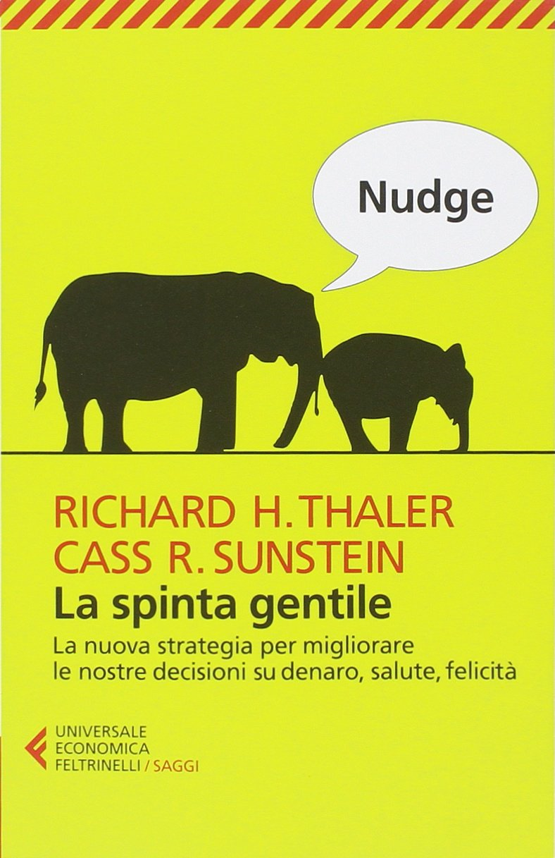
nudging – 1
L’assunto di partenza

Slide 7
nudging – 1
L’assunto di partenza
Molte regole sono inefficaci non solo perché sono “mal scritte” (pure quelle certo non mancano), ma anche perché spesso sbagliamo la strutturazione dell’intervento regolatorio (la cd. architectural chioce, l’“architettura della scelta”), poiché non comprendiamo la natura del suo destinatario.
Le scienze comportamentali aiutano a comprendere
Non Homo Oeconomicus, ma Homo Sapiens
Razionale
Riflessivo
Impassibile
Meditato
Ligio alle regole
Irrazionale
Intuitivo
Emotivo
Spontaneo
Abile

Slide 8
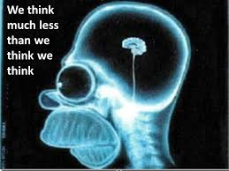
nudging – 1
L’assunto di partenza

Slide 9
nudging – 1
L’assunto di partenza
La differenza tra Superman e Homer consiste in alcune naturali imperfezioni, o distorsioni, o bias …

Slide 10
Parte I – DI CHE PARLIAMO
Cos’è il nudging e come funziona in pratica (alcune esperienze internazionali)
L’assunto di partenza. Siamo Uomini o Supereroi? Perché spesso sbagliamo la strutturazione dell’intervento regolatorio
I bias cognitivi e comportamentali, …
… e alcune applicazioni pratiche di behavioural regulation tramite i nudge.
Le tecniche di nudging. I sette nudge tools di Sunstein & Thaler

Slide 11
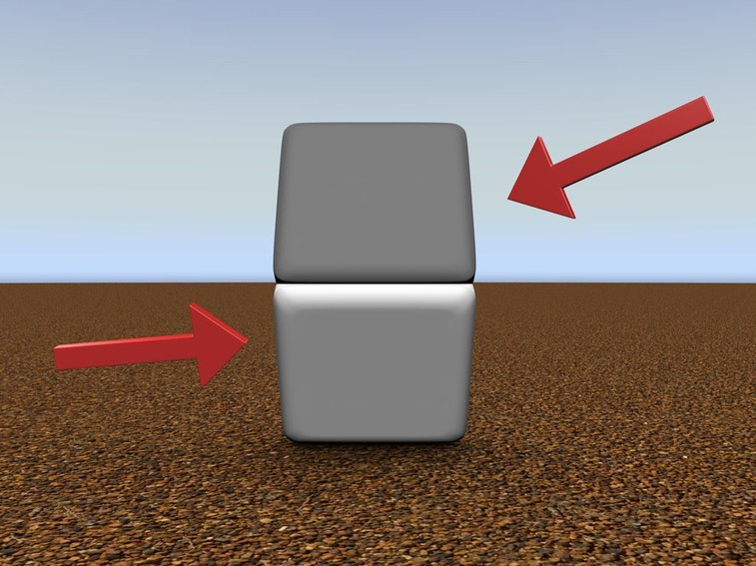
nudging – 2
I bias cognitivi e comportamentali …

Slide 12
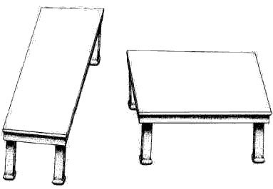
nudging – 2
I bias cognitivi e comportamentali …

Slide 13
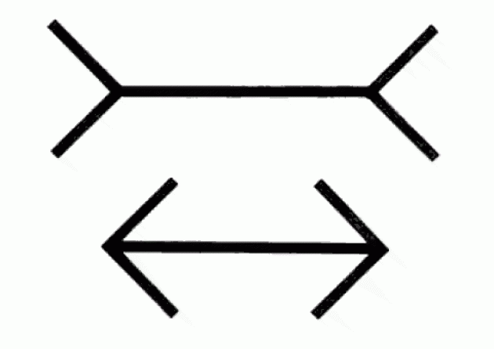
nudging – 2
I bias cognitivi e comportamentali …

Slide 14
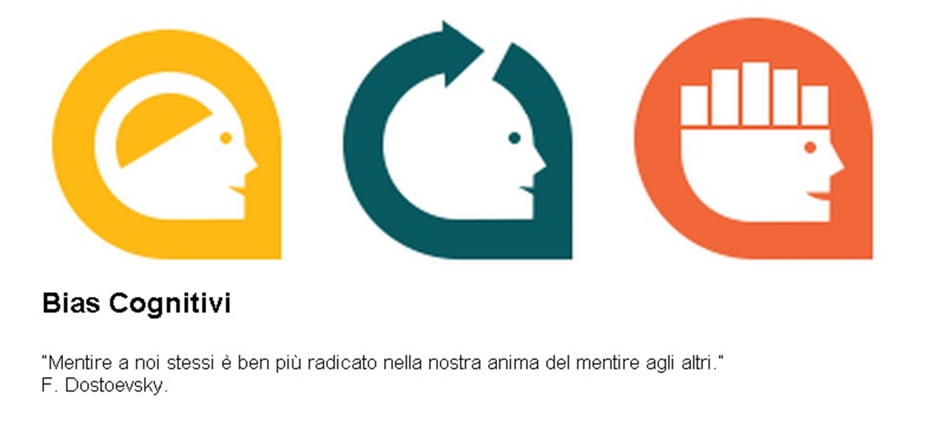
nudging – 2
I bias cognitivi e comportamentali …

Slide 15
nudging – 2
I bias cognitivi e comportamentali …
Alcuni esempi di bias:
- Do nothing bias (power of inertia)
- Loss adversion
- Framing (inquadramento)
- Social influence (influenze sociali)
- “Laterland” (dopo-landia): la vaghezza produce procrastinazione
- Ancoraggio
- Disponibilità
- Rappresentatività
Come può tenerne conto la regolazione?
Assecondando queste tendenze comportamentali «naturali» tramite i nudge …

Slide 16
Parte I – DI CHE PARLIAMO
Cos’è il nudging e come funziona in pratica (alcune esperienze internazionali)
L’assunto di partenza. Siamo Uomini o Supereroi? Perché spesso sbagliamo la strutturazione dell’intervento regolatorio
I bias cognitivi e comportamentali, …
… e alcune applicazioni pratiche di behavioural regulation tramite i nudge
Le tecniche di nudging. I sette nudge tools di Sunstein & Thaler

Slide 17
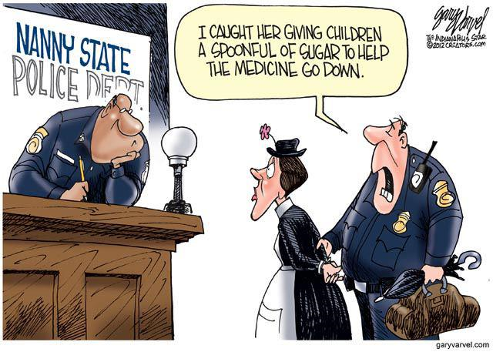
nudging – 3
… utili applicazioni pratiche, grazie ai nudge
Definizione di nudge (R. H. Thaler & C. R. Sunstein):
“… any aspect of the choice architecture
that alters people’s behaviour in a predictable way
without forbidding any options
or significantly changing their economic incentives”.
L’intervento deve essere “easy and cheap to avoid”
Vi rientra la choice architecture (es.: evidenziare nelle mense il cibo più sano è un nudge)
NON vi rientra il comando vero e proprio (es.: proibire lo junk food NON è un nudge)
Il concetto di «paternalismo libertario» (libertarian paternalism):
influenzare le scelte in modo da migliorare il benessere di coloro che scelgono, secondo il giudizio di questi ultimi

Slide 18
nudging – 3
… Le utili applicazioni attraverso i nudge

Slide 19
nudging – 3
… utili applicazioni pratiche, grazie ai nudge
Talvolta, i risultati sono straordinari:
quattro best practice internazionali
su do nothing bias, loss adversion, framing e social influence

Slide 20
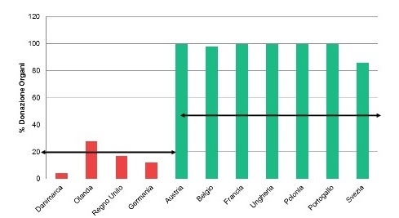
nudging – 3
… utili applicazioni pratiche, grazie ai nudge/1
1) Do nothing bias (power of inertia)
Default option:
Opt in
Opt out

Slide 21
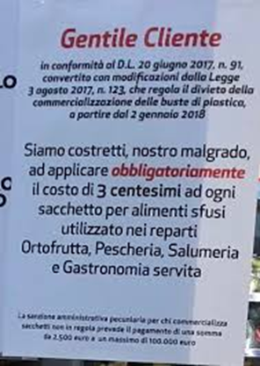
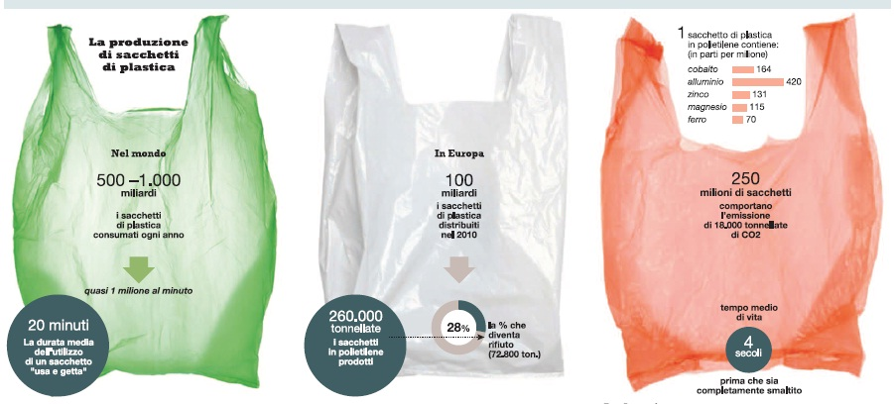
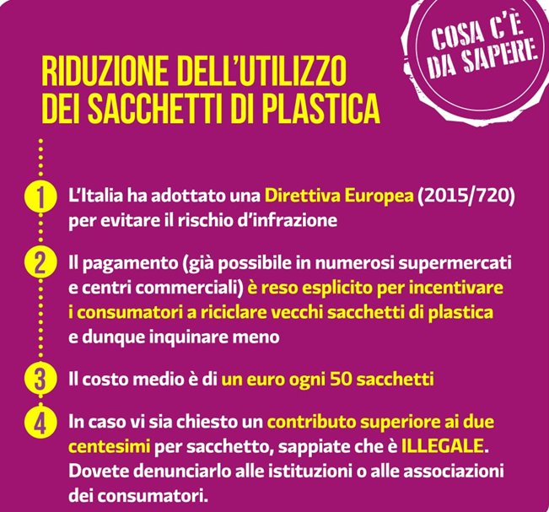
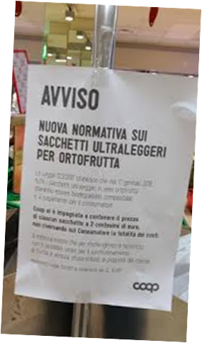
nudging – 3
… utili applicazioni pratiche, grazie ai nudge/2
2) Loss adversion

Slide 22
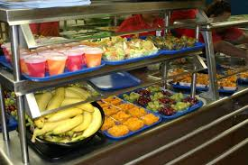
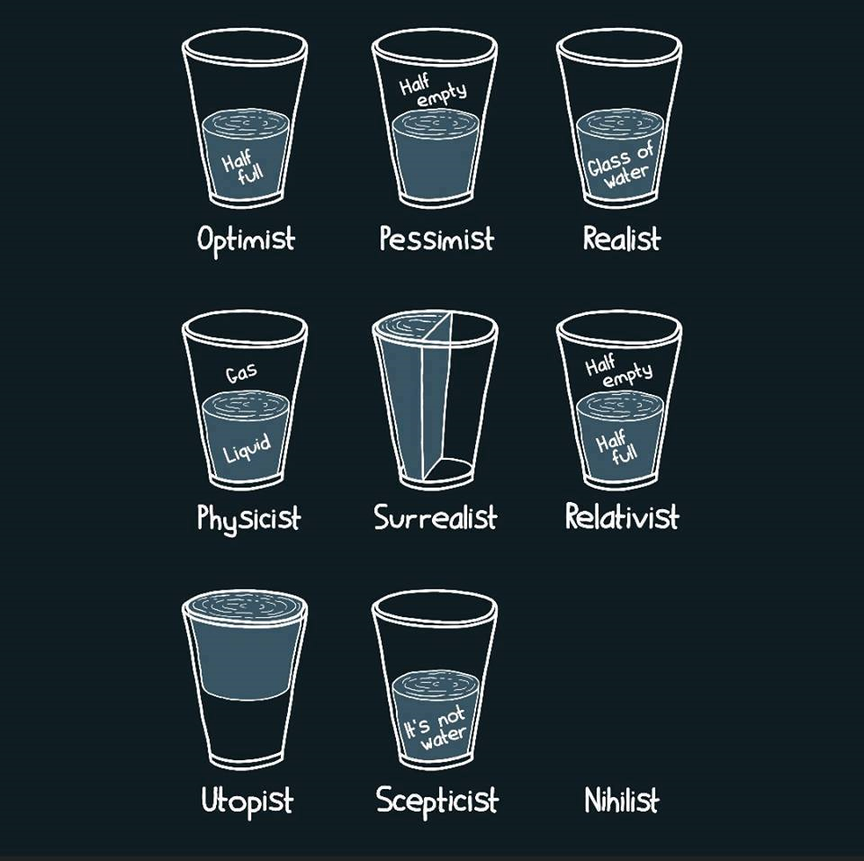
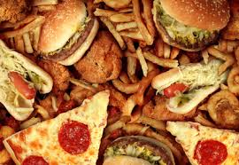
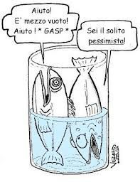
nudging – 3
… utili applicazioni pratiche, grazie ai nudge/3
3) Framing (inquadramento)
Persone influenzate da come l’informazione viene presentata
Scelte influenzate NON dal contenuto, MA dal contesto
90% vs. 10%

Slide 23
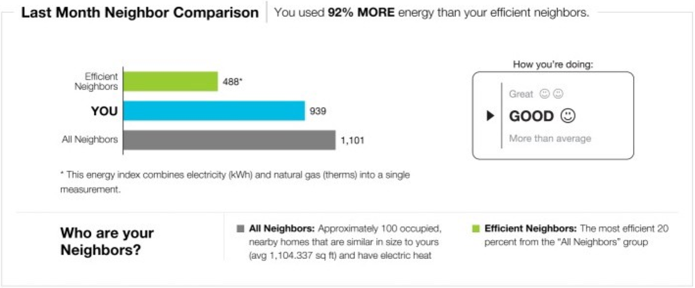
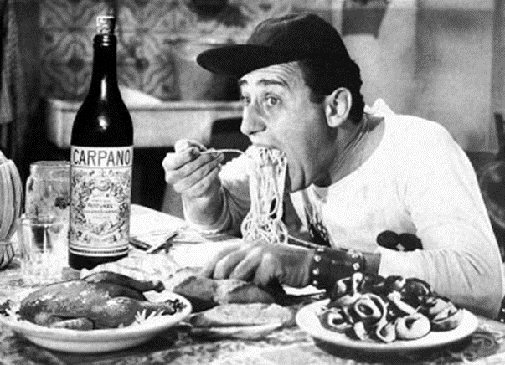
nudging – 3
… utili applicazioni pratiche, grazie ai nudge/4
4) Social influence (influenze sociali)
Fa leva sulle emozioni
Informazione relazionale
+25%

Slide 24
Parte I – DI CHE PARLIAMO
Cos’è il nudging e come funziona in pratica (alcune esperienze internazionali)
L’assunto di partenza. Siamo Uomini o Supereroi? Perché spesso sbagliamo la strutturazione dell’intervento regolatorio
I bias cognitivi e comportamentali, …
… e alcune applicazioni pratiche di behavioural regulation tramite i nudge.
Le tecniche di nudging. I sette nudge tools di Sunstein & Thaler

Slide 25
nudging – 4
le tecniche di nudging – i Sette nudge tools di s. & t.
Defaults encourage the healthy choice by making this the given selection unless active steps are taken to avoid this outcome – steps that will not be encouraged by the natural tendency to human inertia. A prime example of a default is a presumption that all citizens consent to be organ donors unless they register their unwillingness to donate (which, as noted, Thaler and Sunstein state, they should be able to do easily). Similarly, employees can be enrolled automatically onto a pension scheme unless they actively opt out.
Persuasive, campaigning and counselling strategies can influence and shape decision-making.
Design approaches can be used – as where the main office doors lead directly to the stairs, not the lifts; or the departmental smoking zone is placed at a distance from the work area.
Commitments to healthy activities, such as eating less or charitable giving can be stimulated so as to encourage delivery on good intentions.
Transactional shortcuts can be provided so that, for example, a special credit card makes charitable donations easy to make and record. Exemptions, similarly, can be used to spare people from procedures if they do the sensible thing – as where motorcycle helmet users do not have to obtain a licence.
Information mechanisms can be deployed to inform people of pitfalls or errors, or to present options in ways that foster healthy decisions, or to facilitate corrective actions. Information can also be given on social norms or other people’s performance (e.g. the percentage of citizens who have already completed a tax return). Information can also be mapped and structured (especially in relation to complex issues) so as to provide citizens with easier routes to the sensible decision.
Warnings and reminders can be given so as to discourage unwise actions such as the sending of intemperate or uncivil emails (“filtro di civiltà”; p. 227).

Slide 26
nudging – 4
le tecniche di nudging – i Sette nudge tools di s. & t.
Riassumendo e sistematizzando le reazioni ai bias sopra descritti,
si forniscono alcuni modelli e tecniche di intervento:
Defaults encourage the healthy choice by making this the given selection unless active steps are taken to avoid this outcome – steps that will not be encouraged by the natural tendency to human inertia. A prime example of a default is a presumption that all citizens consent to be organ donors unless they register their unwillingness to donate (which, as noted, Thaler and Sunstein state, they should be able to do easily). Similarly, employees can be enrolled automatically onto a pension scheme unless they actively opt out.
Persuasive, campaigning and counselling strategies can influence and shape decision-making.
Design approaches can be used – as where the main office doors lead directly to the stairs, not the lifts; or the departmental smoking zone is placed at a distance from the work area.
Commitments to healthy activities, such as eating less or charitable giving can be stimulated so as to encourage delivery on good intentions.
Transactional shortcuts can be provided so that, for example, a special credit card makes charitable donations easy to make and record. Exemptions, similarly, can be used to spare people from procedures if they do the sensible thing – as where motorcycle helmet users do not have to obtain a licence.
Information mechanisms can be deployed to inform people of pitfalls or errors, or to present options in ways that foster healthy decisions, or to facilitate corrective actions. Information can also be given on social norms or other people’s performance (e.g. the percentage of citizens who have already completed a tax return). Information can also be mapped and structured (especially in relation to complex issues) so as to provide citizens with easier routes to the sensible decision.
Warnings and reminders can be given so as to discourage unwise actions such as the sending of intemperate or uncivil emails (“filtro di civiltà”; p. 227).
Opzioni di default (donazioni di organi e piani pensionistici)
Campagne informative
(comunicazione istituzionale)
Accorgimenti «fisici» (scale, spazi fumatori, bancomat)
Incentivi alla virtuosità
Scorciatoie/semplificazioni per le azioni virtuose (carte speciali, sconti per multe, etc.)
Informazioni sui vicini e sugli «altri»
«Filtri di civiltà»

Slide 27
Parte II – LE SCELTE DEL REGOLATORE
Le opzioni di intervento per i produttori di regole, a seconda della “intensità” e dei limiti del nudging
Le tre gradazioni del nudging
I limiti del nudging
Le opzioni di intervento del produttore di regole

Slide 28
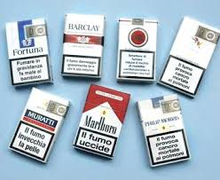
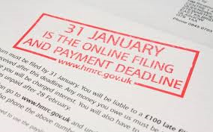
nudging – 5
Le tre gradazioni dEL nudging (Baldwin)
‘First Degree nudges’
Rispettano l’autonomia decisionale dell’individuo e potenziano la consapevolezza
Il destinatario riceve informazioni e reminders
Es. 1: Avvertimenti sulle conseguenze sulla salute stampate sul pacchetto di sigarette
Es. 2: Reminders: “Mancano tre settimane per spedire la dichiarazione dei redditi”

Slide 29
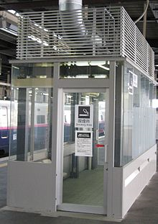
nudging – 5
Le tre gradazioni dEL nudging (Baldwin)
2) ‘Second Degree nudges’
Fanno leva su bias cognitivi o volontari (come l’inerzia) per indirizzare una scelta nella direzione desiderata dal regolatore. Il destinatario può accorgersi del nudge, ma è improbabile (c’è il bias…) – sono già più “intrusivi”
Sfruttamento di limitazioni cognitive o comportamentali: uso “tattico” di informazioni per incentivare i comportamenti, ricorso alle opzioni di default
Es. 1: informazioni sul livello di adempimento degli altri (‘Quasi tutti i tuoi vicini hanno inviato la loro dichiarazione dei redditi’; ‘x mila soggetti hanno smesso di fumare l’anno scorso …’)
Es. 2: uso dell’opt out come opzione di default per indirizzare verso un determinato comportamento (caso delle donazioni di organi)
Es. 3: modificazione del contesto fisico per incentivare/disincentivare un determinato comportamento (area fumatori dell’ufficio posizionata molto lontano) - Gli ess. 2 e 3 sfruttano il do nothing bias …

Slide 30
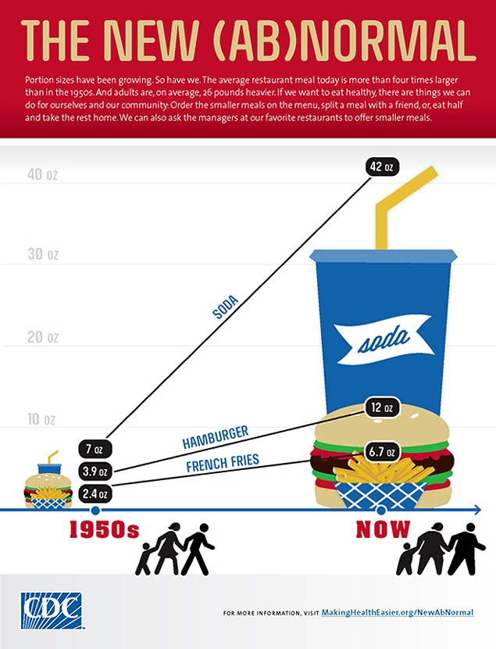
nudging – 5
Le tre gradazioni dEL nudging (Baldwin)
3) ‘Third Degree nudges’
Operano una intrusione più pervasiva nell’autonomia decisionale, e implicano una più seria behavioural manipulation rispetto agli altri nudge; ricorrono alla “salience” (impatto, rilevanza) e alla dimensione affettiva – sono ancora più “intrusivi”
Il destinatario è ‘indirizzato’ a livello emotivo, non consapevole
Es. 1: Immagini shock per scoraggiare comportamenti (cadaveri sul pacchetto di sigarette)
Es. 2: Messaggi subliminali per incoraggiare il mangiar sano o il non fumare

Slide 31
Parte II – LE SCELTE DEL REGOLATORE
Le opzioni di intervento per i produttori di regole, a seconda della “intensità” e dei limiti del nudging
Le tre gradazioni del nudging
I limiti del nudging
Le opzioni di intervento del produttore di regole

Slide 32
nudging – 6
I limiti del nudging
Limite di efficacia: le scelte degli individui sono variabili (a seconda delle capacità, delle intenzioni, dei diversi contesti sociali, economici, culturali, istituzionali)
The Anticipated Impact of Nudges on Different Targets.
 | Information: Simple nutritional information is provided on food packaging. | Design: The smoking zone is placed at a distance from the office work area. | Default: An opt-out regime is adopted for organ donation. | Social norms: Messages are given on the completion rate of tax returns for the target’s district.
Well-intentioned and High Capacity | High | High | High | High
Well-intentioned and Low Capacity | Low (obesity) | High | High | Medium
Ill-intentioned and Low Capacity | Low | Medium | High | Low
Ill-intentioned and High Capacity | Low | Low | Low | Low

Slide 33
nudging – 6
I limiti del nudging
2) Questoni di etica, di trasparenza, di democrazia

Slide 34
Parte II – LE SCELTE DEL REGOLATORE
Le opzioni di intervento per i produttori di regole, a seconda della “intensità” e dei limiti del nudging
Le tre gradazioni del nudging
I limiti del nudging
Le opzioni di intervento del produttore di regole

Slide 35
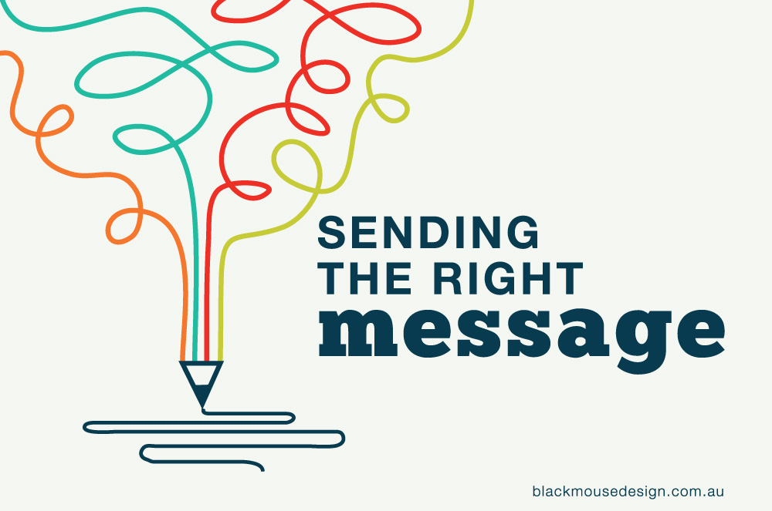
nudging – 7
Le opzioni di intervento del regolatore (CARBONE)
Non solo soltanto tre gradazioni, sono anche tre tecniche diverse, tre opzioni di intervento.
Portata educativa delle informazioni (empowerment)
Uso e inefficienza, almeno in Italia (dal pacchetto di sigarette che “genera impotenza” alla doppia firma delle clausole abusive) …
… e onerosità!
Ciò non vuol dire che con un empowerment «semplice» ed efficace non si possano cambiare i comportamenti e le culture
Dovere n. 1 - Regolatori (e genitori): non mollare sui doveri educativi
Dovere n. 2 - Occorre però «centrare» il messaggio, coinvolgere comunicatori ed educatori, fare test behavioural e usare i framing migliori.
Dobbiamo riconoscere che troppo spesso, sinora, abbiamo costruito una tutela “sbagliata”, soprattutto dei consumatori (spesso in buona fede, ma sbagliata, perché inefficace e non «mirata» secondo tecniche behavioural)
La «capacità di incidere»,
da parte dell’informazione,
deve emergere dall’AIR,
usando tecniche behavioural!

Slide 36
nudging – 7
Le opzioni di intervento del regolatore (CARBONE)
2) Uso dei bias
Può essere quello che può portare ai maggiori cambiamenti, ma quello che può educare di meno.
Non è buono o cattivo di per sé:
- è una tecnica molto potente per cambiare la realtà,
- meno potente per cambiare la cultura ed educare
Le questioni vere sono:
chi decide?
(e se ne assume la responsabilità)?
perché lo fa?
(e come lo giustifica)?
(v. pure le slides successive)
Anche qui,
l’effetto atteso dall’uso di questa tecnica
deve emergere dall’AIR,
usando tecniche behavioural!

Slide 37
nudging – 7
Le opzioni di intervento del regolatore (CARBONE)
Anche questo può emergere dall’AIR …
3) Behavioural manipulation
Occorre un approccio «non prevenuto»
Utilità 1: alternativa alle sanzioni, in casi di rischio per terze persone, di necessità di contrastare comportamenti socialmente pericolosi (manipulation consentita se si è «in guerra» contro il male? Droghe, fumo, violenza, imprudenza alla guida, assimilazione di chi copia i film ai ladri …).
Utilità 2: contiene anche elementi «educativi» della prima tecnica; educare usando emozioni (anche ai bambini si insegna usando a volte parole forti …)
Ricorrere alle emozioni per rilanciare la creatività, la libertà di scelta, per educare in modo non noioso ma coinvolgente. Ricorso a queste tecniche del 3° tipo in modo positivo, non solo repressivo.
Anche qui, tutto dipende da chi decide e perché lo decide
… questo mi pare un po’ più difficile che emerga dall’AIR …

Slide 38
Parte III - IL NUDGING NEL PROCESSO ISTITUZIONALE DI DECISION MAKING
Il nudging e gli altri tools; aspetti strutturali e organizzativi; conclusioni
Le cose che sono comunque da fare: obiettivi e multidisciplinarità
Segue: behavioural analysis, AIR e VIR
Segue: behavioural analysis e consultazione
Segue: uso circolare e integrato dei tools, training e sanzioni
Segue: la behavioural analysis come elemento di un processo decisionale democratico, trasparente, evidence based, sindacabile
Gli aspetti strutturali e organizzativi
Conclusioni possibili

Slide 39
nudging – 8
Inserire la B.A. nel decision making process
E allora? Dalla contro-analisi dei gruppi di Baldwin si evince che …
Gli strumenti (compresa la behavioural manipulation) non sono buoni o cattivi «in sé»
Tutto dipende dal regolatore e dalla ratio che persegue.
Quindi, la B.A.:
non smantella il decision making process democratico e trasparente, si inserisce in esso
non sostituisce la scelta politica, la rende più efficace
non rende inutili gli altri tools di better regulation:
o si affianca ad essi («another tool in the toolbox»),
o li pervade di nuove potenzialità e li potenzia («tools’ empowerment»)

Slide 40
nudging – 8
Inserire la B.A. nel decision making process
La B.A. non sostituisce tutto: che cosa va fatto comunque?
Priorità della definizione degli obiettivi
Dimensione multidisciplinare della regolazione
Esigenza di misurare l’impatto, ex ante ed ex post
Necessità di coinvolgere gli stakeholders
Uso circolare e integrato degli strumenti
Centralità della dimensione culturale: il training di coloro che implementano
Non abbandonare le sanzioni
Inserimento della b.a. in un processo decisionale democratico, trasparente, sindacabile

Slide 41
nudging – 8
Inserire la B.A. nel decision making process
La B.A. non sostituisce tutto: che cosa va fatto comunque? – obiettivi e multidisciplinarietà
la priorità della definizione degli obiettivi, della ratio dell’intervento del regolatore:
il focus sul “problema reale” (non sui sintomi) da risolvere e sugli obiettivi dell’intervento
la dimensione multidisciplinare della regolazione (il tramonto del monopolio dei giuristi nella produzione del diritto):
la necessità di associare alla produzione delle regole non più solo economisti e statistici, ma anche esperti di scienze cognitive

Slide 42
nudging – 8
Inserire la B.A. nel decision making process
La B.A. non sostituisce tutto: che cosa va fatto comunque? – B.A., AIR e VIR
L’esigenza di misurare l’impatto, ex ante ed ex post:
il nudge nell’AIR e nella VIR
Non si può evitare di misurare («You get what you measure»)!
Ma la b.a. può aiutare e «potenziare» lo strumento dell’AIR. Può:
aiutare a individuare nuove opzioni di intervento grazie ai suggerimenti che vengono dalla b.a.
aiutare a misurare ex ante con cognitive based techniques (ad es.:
l’impatto atteso dall’opzione opt in, considerando che è contrastata dal do nothing bias, è X; l’impatto atteso dall’opzione opt out, considerando che è favorita dal do nothing bias, è Y)
E poi dobbiamo considerare con valutazione ex post che i consumatori possono bypassare i nudge (i nudge non fanno presa su tutti allo stesso modo: limite n. 1 di Baldwin), e questo modifica l’impatto che si attendeva dalla regolazione.

Slide 43
nudging – 8
Inserire la B.A. nel decision making process
La B.A. non sostituisce tutto: che cosa va fatto comunque? – B.A. e consultazione
necessità di coinvolgere gli stakeholders:
il nudge nella consultazione
Nonostante le debolezze della consultazione.
E il rischio della consultation capture:
il business sector è attivo nelle consultazioni; i consumatori sono meno capaci, portano meno dati.
Ciò nonostante, la consultazione è necessaria: rende tutto più trasparente e partecipato,
compensa il gap democratico, fornisce dati per l’AIR (!), dà elementi di valutazione al giudice
Anche qui, la b.a. può essere un modo di rendere più efficiente e «potenziare» lo strumento della consultazione: v. direttiva AIR …
«ll disegno della consultazione deve tener conto della diversa percezione e capacità dei destinatari, inclusa la possibilità di errori cognitivi sistematici» p.46
«La scelta di tecniche diverse può altresì giustificarsi in ragione delle diverse capacità cognitive dei potenziali destinatari. Nell’ambito della stessa tecnica, le diverse capacità cognitive dei destinatari possono suggerire differenziazioni, ad esempio questionari più semplici e brevi per gli individui e più lunghi e complessi per le organizzazioni» p.51
Il caso della Bolletta 2.0 presso l’Autorità per l’energia, preceduto da un’analisi behavioural e da una serie di audizioni mirate e diversamente calibrate a seconda dei destinatari…

Slide 44
nudging – 8
Inserire la B.A. nel decision making process
La B.A. non sostituisce tutto: che cosa va fatto comunque? –
uso circolare e integrato dei tools, training e sanzioni
non abbandonare l’idea dell’uso circolare e integrato degli strumenti:
il nuovo regolamento su questo è molto chiaro (come aveva chiesto il Consiglio di Stato)
centralità della dimensione culturale: il training di coloro che implementano:
“Using civil servants as nudging agents”
non abbandonare le sanzioni (magari integrate dalla terza tecnica di behav. reg.):
sanzioni ancora utili per i maleintenzionati con “alta capacità”, meno sensibili al nudging,
in più, hanno anche un valore sociale simbolico di contrasto ai comportamenti ritenuti socialmente pericolosi, e stigmatizzati come tali

Slide 45
nudging – 8
Inserire la B.A. nel decision making process
La B.A. non sostituisce tutto: che cosa va fatto comunque? – la B.A. come elemento di un processo decisionale democratico, trasparente, sindacabile
chi decide dei risultati della b.a., e dell’uso del nudging, è sempre l’autorità politica (o di regolazione indipendente).
Sua è la scelta, sua la responsabilità di tale scelta.
I nudge non si sostituiscono alla scelta politica,
non sono strumenti di manipolazione delle menti al servizio di un inesistente grande fratello:
sono soltanto efficaci elementi di conoscenza al servizio delle Istituzioni democratiche.
… (continua nella slide successiva)

Slide 46
nudging – 8
Inserire la B.A. nel decision making process
La B.A. non sostituisce tutto: che cosa va fatto comunque? – la B.A. come elemento di un processo decisionale democratico, trasparente, sindacabile – Segue
… Ma, se lo scopo è fissato dai politici (o dai regolatori indipendenti), i meccanismi usati per perseguirlo vanno comunque inseriti nel processo decisionale democratico.
E devono essere trasparenti, «leggibili» (evidence-based), «sindacabili».
Occorre «portare» al Parlamento, e al giudice, i risultati della b.a.:
della b.a. va dato conto nella scheda AIR e nella relazione illustrativa,
le risultanze dei test cognitivi vanno sintetizzate e rese pubbliche,
le previsioni vanno verificate nella VIR, etc. etc. .
La b.a. diventa strumento di controllo politico da parte degli elettori e di controllo giuridico (elemento della motivazione dell’atto di regolazione) da parte del giudice
Il ricorso alle tecniche di b.a. si pone alla stregua di tutti gli altri elementi preparatori di una norma (dai lavori parlamentari all’AIR): un elemento di interpretazione e di valutazione

Slide 47
Parte III - IL NUDGING NEL PROCESSO ISTITUZIONALE DI DECISION MAKING
Il nudging e gli altri tools; aspetti strutturali e organizzativi; conclusioni
Le cose che sono comunque da fare: obiettivi e multidisciplinarità
Segue: behavioural analysis, AIR e VIR
Segue: behavioural analysis e consultazione
Segue: uso circolare e integrato dei tools, training e sanzioni
Segue: la behavioural analysis come elemento di un processo decisionale democratico, trasparente, evidence based, sindacabile
Gli aspetti strutturali e organizzativi
Conclusioni possibili

Slide 48
nudging – 9
Aspetti strutturali e organizzativi: LA BIU
La Behavioural Insight Unit in UK e l’OIRA in USA (ma la mappa OCSE è sempre più ampia)
I think thank: «Ideas 42»
In Italia: l’inizio dell’esperienza presso la Regione Lazio; le ipotesi per Palazzo Chigi
Possibili caratteristiche di una BIU (Behavioural Insight Unit)
interviene non solo sulla regolazione, ma anche su comunicazione (empowerment) e amministrazione (stimola un «cambio di paradigma» nella p.a.)
è un ufficio «di missione», meglio se situato al Center of the Government, che fornisce supporto ai responsabili della definizione di strategie e di policies apportando elementi nuovi
richiede una composizione multidisciplinare (esperti esterni ma anche rappresentanti delle direzioni interne; possibile partecipazione degli stakeholders; avvalimento di laboratori esterni)
potrebbe anche non avere poteri autonomi, limitandosi ad aiutare gli altri a esercitare i propri in modo più efficace
interlocutori principali della BIU: ufficio legislativo, ufficio comunicazione, ufficio coordinamento amministrativo/funzione pubblica, ministeri/assessorati di settore responsabili per policies specifiche
tempi: trade off tra il rispetto delle urgenze politiche e la necessità di tener conto dei risultati della sperimentazione
costi: la sperimentazione NON è un optional, però si può lavorare con convenzioni e in outsourcing con Università e centri di ricerca. E si possono utilizzare ricerche già effettuate altrove

Slide 49
possibile processo di funzionamento: input del problema da uffici/assessorati/legislativo → BIU → ricerca o sperimentazione → risultati e proposte della BIU agli uffici responsabili per l’iniziativa (proposte di misurazione in AIR, di consultazione, di opzioni di regolazione)

Slide 50
INDICE (riepilogo)
Parte I – DI CHE PARLIAMO
Cos’è il nudging e come funziona in pratica (alcune esperienze internazionali)
L’assunto di partenza. Siamo Uomini o Supereroi? Perché spesso sbagliamo la strutturazione dell’intervento regolatorio
I bias cognitivi e comportamentali, …
… e alcune applicazioni pratiche di behavioural regulation tramite i nudge.
Le tecniche di nudging. I sette nudge tools di Sunstein & Thaler
Parte II – LE SCELTE DEL REGOLATORE
Le opzioni di intervento per i produttori di regole, a seconda della “intensità” e dei limiti del nudging
Le tre gradazioni del nudging
I limiti del nudging
Le opzioni di intervento del produttore di regole
Parte III - IL NUDGING NEL PROCESSO ISTITUZIONALE DI DECISION MAKING
Il nudging e gli altri tools; aspetti strutturali e organizzativi; conclusioni
Le cose che sono comunque da fare: obiettivi e multidisciplinarità
Segue: behavioural analysis, AIR e VIR
Segue: behavioural analysis e consultazione
Segue: uso circolare e integrato dei tools, training e sanzioni
Segue: la behavioural analysis come elemento di un processo decisionale democratico, trasparente, evidence based, sindacabile
Gli aspetti strutturali e organizzativi
Conclusioni possibili

Slide 51
nudging – 10
Conclusioni/1
Conclusioni - 1
Se il business sector usa il nudging da molto tempo, perché non dovrebbe farlo il regolatore, se è di pubblico interesse, inserendo la B.A. - come descritto - nel decision making process istituzionale?
Certo, dobbiamo tener presenti i rischi (di eccesso di manipolazione, compensati dall’inserimento in un decision making process trasparente e democratico),
e i limiti (di efficacia non sempre certa).
Certo, costa – in sperimentazioni necessarie! – e richiede tempo (e il meglio è nemico del bene). Va affrontato il rischio che il regolatore abbia troppa fretta e troppi pochi soldi.
Però la b.a. può davvero essere un turning point delle rule making theories
Perché la b.a. può davvero aiutare:
- il regolatore a non cadere nel «lato oscuro» delle regole mediatiche, ma di scarsa qualità
- a evitare scelte «sbagliate» e quindi inefficaci, inutili, onerose (e alla fine dannose)
- a restare competitivi col resto del mondo, che si organizza sempre meglio (v. slides su OCSE)

Slide 54
nudging – 10
Conclusioni/2
Conclusioni (segue) - 2
La b.a., per me, è davvero cruciale perché aiuta a:
Porsi le domande giuste
Una delle chiavi di lettura che offre la B.A. ci porta a capire che le istituzioni pubbliche (ma anche quelle private) spesso falliscono perché «rendono le cose difficili», perché non si chiedono che tipo di soggetti deve applicare le regole, perché non si pongono le domande giuste.
Riportare al centro dell’attenzione il cittadino
La B.A. ha un (ennesimo) lato molto importante. Riporta la regolazione alla sua vera essenza, al suo core business: la modifica dei comportamenti. Riporta al centro dell’attenzione il cittadino, la persona umana!

Slide 55
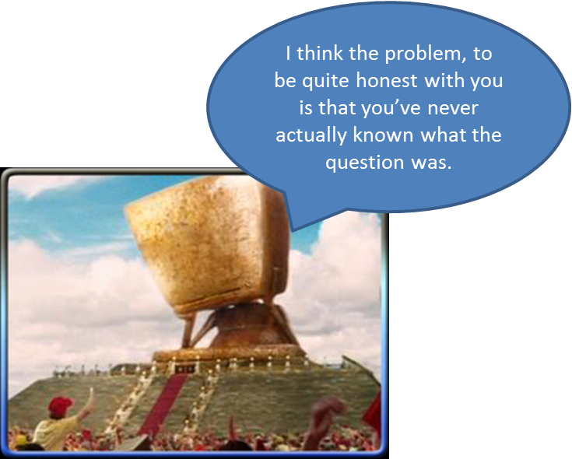
Porsi le domande giuste
Una delle chiavi di lettura che offrono le scienze comportamentali ci porta a capire che le istituzioni pubbliche (ma anche quelle private) spesso falliscono perché «rendono le cose difficili», perché non si chiedono che tipo di soggetti deve applicare le regole, perché non si pongono le domande giuste.

Slide 56
Riportare al centro dell’attenzione il cittadino
La B.A. ha un (ennesimo) lato molto importante. Riporta la regolazione alla sua vera essenza, al suo core business: la modifica dei comportamenti.
Riporta al centro dell’attenzione il cittadino, la persona umana!
«troppe volte, ahimé, il tecnico del diritto,
nell’esercitare i suoi virtuosismi esegetici sulla fredda lettera,
considera gli articoli dei codici come oscillanti trapezi
fatti apposta per servire agli acrobatismi della sua dialettica,
e dimentica che dentro a quelle formule
passa la vita con le sue lacrime,
e che intorno ad esse bisogna lavorare con animo pietoso
e con mani lievi,
perché sotto ogni parola della morta legge
v’è la carne viva che dolora»
p. Calamandrei

